Slide 1

Xử lý ngôn ngữ tự nhiên cơ bản
Nguyễn Thành Công from BOSCH

Slide 2
Bài toán 1 : Phân loại văn bản spam
1
Bài toán, mục tiêu
2
Data Pre-Processing
3
Lựa chọn feature/model/tuning
4
Phân tích, nhận xét, đánh giá
5
Demo

Slide 3

Bài Toán – Mục Tiêu
Phân loại một văn bản có phải là 1 văn bản spam hay không
Ví dụ : email spam ..

Slide 4
Bài toán 1 : Phân loại văn bản spam
1
Bài toán, mục tiêu
2
Data Pre-Processing
3
Lựa chọn feature/model/tuning
4
Phân tích, nhận xét, đánh giá
5
Demo

Slide 5
Data Pre-Processing
loại bỏ các ký tự vô nghĩa:
punctuation = """!"#$%&'()*+,-./:;<=>?@[\]^_`{|}~"""
chuẩn hóa các sentiment theo từ điển sắc thái,
vd: lừa dối => negative, hạnh phúc => positive
chuẩn hóa các từ phủ định, vd: không, đếch, chưa … => not

Slide 6
Data Pre-Processing
Chuẩn hóa tiếng việt, vd: òa => oà, ak => à
đưa các emoticon về một dạng sắc thái, vd: :)) => positive, :(( negative.
chuẩn hóa một số sentiment, vd: cc => negative, hjhj => positive
chuẩn hóa một số rating nằm trong comment, vd: 5* => positive, 1 sao => negative

Slide 7
Data Augmentation
Clone data có dấu thành không dấu, để đưa vào training cùng tập có dấu.
đưa bộ từ điển sắc thái vào tập train với label được gán nhãn theo sắc thái
clone bộ từ điển sắc thái thành không dấu, và đưa vào tập train.

Slide 8
Bài toán 1 : Phân loại văn bản spam
1
Bài toán, mục tiêu
2
Data Pre-Processing
3
Lựa chọn feature/model/tuning
4
Phân tích, nhận xét, đánh giá
5
Demo

Slide 9
LỰA CHỌN FEATURES
Dùng TF-IDF để lấy features cho bài toán liên quan đến văn bản.
IDF thực tế không hiệu quả vì data không nhiều và văn nói không phù hợp để sử dụng.
Stop word không hiệu quả lắm.
Dùng nGrams với n = 3.
Thời gian trích xuất features khá nhanh.
Kết hợp với các thuật toán ML đều rất tốt.
TF-IDF

Slide 10
Lựa chọn model
Random Forest
Bayes
Non-Linear Classifier
Logistic Regression
Support Vector Machine
Linear Classifier
Multi-layers Perceptron
Deep Learning
Activation Classifier

Slide 11
Lựa chọn model
Random Forest
Bayes
Non-Linear Classifier
Logistic Regression
Support Vector Machine
Từ tập data nhỏ (900 rows)
- Train/predict từ các model
- Pick model phù hợp nhất
Linear Classifier
Multi-layers Perceptron
Deep Learning
Activation Classifier

Slide 12
Pick Model - Naïve Bayes
Multinomial – TF-IDF – 3-grams
Overfit training
precision recall f1-score support
1 0.928 0.835 0.879 714
0 0.814 0.918 0.863 562
accuracy 0.871 1276
macro avg 0.871 0.876 0.871 1276
weighted avg 0.878 0.871 0.872 1276
70-30 Prediction training
precision recall f1-score support
1 0.884 0.805 0.842 302
0 0.783 0.869 0.824 245
accuracy 0.834 547
macro avg 0.833 0.837 0.833 547
weighted avg 0.839 0.834 0.834 547
Training/ predict nhanh, ít tuning
Overfit tương đối tốt
Khả năng predict khá tốt

Slide 13
Pick Model – Random Forest
100 trees in forest
Overfit training
precision recall f1-score support
1 0.958 0.861 0.907 714
0 0.844 0.952 0.895 562
accuracy 0.901 1276
macro avg 0.901 0.907 0.901 1276
weighted avg 0.908 0.901 0.902 1276
70-30 Prediction training
precision recall f1-score support
1 0.905 0.854 0.879 302
0 0.832 0.890 0.860 245
accuracy 0.870 547
macro avg 0.869 0.872 0.870 547
weighted avg 0.872 0.870 0.870 547
Tốc độ traning phụ thuộc vào số trees trong 1 forest, tuning nhiều tham số
High Overfit
Khả năng predict rất tốt

Slide 14
Pick Model – Logistic Regression
Overfit training
precision recall f1-score support
1 0.949 0.892 0.920 714
0 0.873 0.940 0.905 562
accuracy 0.913 1276
macro avg 0.911 0.916 0.912 1276
weighted avg 0.916 0.913 0.913 1276
70-30 Prediction trining
precision recall f1-score support
1 0.898 0.871 0.884 302
0 0.846 0.878 0.862 245
accuracy 0.874 547
macro avg 0.872 0.874 0.873 547
weighted avg 0.875 0.874 0.874 547
Tốc độ traning tương đối nhanh, ít tuning
High Overfit
Khả năng predict rất tốt

Slide 15
Pick Model – Support Vector Machine
SVM – Linear Kernel
Overfit training
precision recall f1-score support
1 0.983 0.971 0.977 714
0 0.963 0.979 0.971 562
accuracy 0.974 1276
macro avg 0.973 0.975 0.974 1276
weighted avg 0.974 0.974 0.974 1276
70-30 Prediction training
precision recall f1-score support
1 0.904 0.874 0.889 302
0 0.851 0.886 0.868 245
accuracy 0.879 547
macro avg 0.878 0.880 0.878 547
weighted avg 0.880 0.879 0.880 547
Tốc độ traning nhanh, tuning không quá nhiều
Super high Overfit
Khả năng predict rất tốt

Slide 16
Pick Model – ANN Fully Connected
Overfit training
precision recall f1-score support
1 1.000 0.999 0.999 714
0 0.998 1.000 0.999 562
accuracy 0.999 1276
macro avg 0.999 0.999 0.999 1276
weighted avg 0.999 0.999 0.999 1276
70-30 Prediction training
precision recall f1-score support
1 0.890 0.834 0.862 302
0 0.811 0.873 0.841 245
accuracy 0.852 547
macro avg 0.851 0.854 0.851 547
weighted avg 0.855 0.852 0.852 547
Tốc độ traning chậm, tuning nhiều, có nhiều mô hình để training.
Fully Overfit
Khả năng predict khá tốt

Slide 17
Pick Model - Evaluation
Overfit Training
70/30 Prediction
Training Time ASC
Bayes
Logistic R
SVM
Random Forest
ML Perceptron
Model | Accuracy
ML Perceptron | 99.9%
SVM | 97.9%
Logistic R | 91.3%
Model | Accuracy
SVM | 87.9%
Logistic R | 87.4%
Random Forest | 87.0%

Slide 18
Pick Model - Evaluation
Overfit Training
70/30 Prediction
Training Time ASC
Bayes
Logistic R
SVM
Random Forest
ML Perceptron
Model | Accuracy
ML Perceptron | 99.9%
SVM | 97.9%
Logistic R | 91.3%
Model | Accuracy
SVM | 87.9%
Logistic R | 87.4%
Random Forest | 87.0%
Top fastest prediction : Naïve Bayes
Top accuracy prediction with tf-idf : SVM with linear kernel

Slide 19
Pick Model - Evaluation
Overfit Training
70/30 Prediction
Training Time ASC
Bayes
Logistic R
SVM
Random Forest
ML Perceptron
Model | Accuracy
ML Perceptron | 99.9%
SVM | 97.9%
Logistic R | 91.3%
Model | Accuracy
SVM | 87.9%
Logistic R | 87.4%
Random Forest | 87.0%
Top fastest prediction : Naïve Bayes
Top accuracy prediction with tf-idf SVM

Slide 20
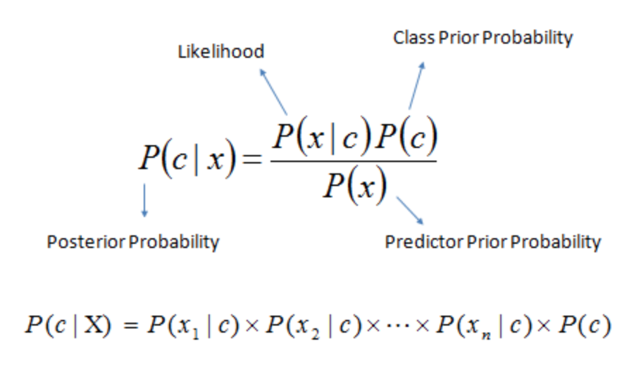
Text classifier – Naïve Bayes

Slide 21
Bài toán 1 : Phân loại văn bản spam
1
Bài toán, mục tiêu
2
Data Pre-Processing
3
Lựa chọn feature/model/tuning
4
Phân tích, nhận xét, đánh giá
5
Demo

Slide 22
Model Evaluation
Overfit Training
70-30 Training
precision recall f1-score support
1 0.952 0.855 0.901 16827
0 0.826 0.945 0.882 12530
precision recall f1-score support
1 0.944 0.852 0.896 1897
0 0.819 0.933 0.872 1368
Cross Validation 5-folds
[0.88 0.87 0.88 0.89 0.88]

Slide 23
Bài toán 1 : Phân loại văn bản spam
1
Bài toán, mục tiêu
2
Data Pre-Processing
3
Lựa chọn feature/model/tuning
4
Phân tích, nhận xét, đánh giá
5
Demo

